Slide 1
Báo Cáo Seminar Chuyên đề
Nhóm sinh viên:
Lê Hồ Kim Minh - 3118410265
Nguyễn Quốc Khánh - 3118410189
Đề tài 10: Đăng ký trả sách
và tiến hành trả sách sử dụng RFID

Slide 2
Nội dung báo cáo
Giới thiệu bài toán
Luồng nghiệp vụ và phạm vi bài toán
Mô tả về thiết bị áp dụng
Lợi ích khi sử dụng RFID
Mô tả kỹ thuật liên quan
Demo chương trình

Slide 3
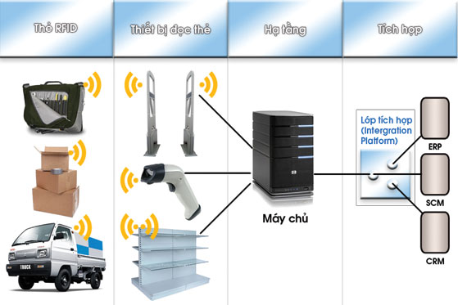
Giới thiệu bài toán
1.1. Giới thiệu về RFID
- RFID (Radio Frequency Identification) là công nghệ nhận dạng đối tượng bằng sóng vô tuyến. Công nghệ này cho phép nhận biết các đối tượng thông qua hệ thống thu phát sóng radio, từ đó có thể giám sát, quản lý hoặc lưu vết từng đối tượng. Như trường hợp trên, bạn đi siêu thị, bỏ hàng vào xe đẩy và chỉ đơn giản đẩy thẳng xe qua cổng giám sát. Một thiết bị tự động nhận dạng từng món hàng bạn mua và tự động trừ vào tài khoản thanh toán của bạn. Nhanh và tiện lợi hơn rất nhiều!
Đó chỉ là một trong rất nhiều ứng dụng tiện ích của công nghệ RFID.

Slide 4
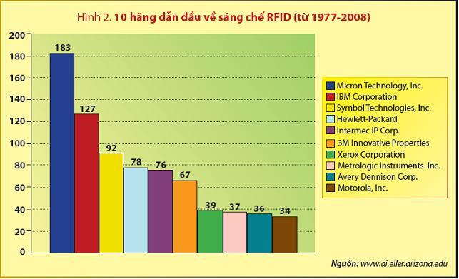
Phát triển công nghệ RFID qua sáng chế
Năm 1969, sáng chế đầu tiên liên quan tới công nghệ RFID được Mario Cardullo đăng ký ở Mỹ. Mỹ cũng là quốc gia chiếm đa số các sáng chế về RFID. Thống kê từ năm 1976-2008, số sáng chế RFID ở Mỹ là 2.822 sáng chế, kế đến là Nhật: 244, Đức: 130…
Các công ty Micron Technologies, IBM và Symbol là những công ty dẫn đầu về các sáng chế trong công nghệ RFID. Hãng Micron đi đầu, có đến 183 các sáng chế về RFID, từ 5 sáng chế công bố trong năm 1999 tăng vọt nhiều nhất vào năm 2001, có đến 40 sáng chế được công bố. Tuy nhiên sau năm 2001 số lượng các sáng chế của Micron bắt đầu giảm xuống nhanh chóng. Tập đoàn IBM cũng đã tạo một bước ngoặt về tăng số lượng sáng chế, từ 10 sáng chế công bố trong năm 2005 tăng lên 32 sáng chế công bố trong năm 2007. Ngoài ra còn có những công ty khác như HP, Intermec IP và 3M Innovative Properties… Đến nay công nghệ RFID được nghiên cứu, sử dụng phổ biến ở nhiều nước và đã được tiêu chuẩn hóa bằng các tiêu chuẩn quốc tế.

Slide 5
Ứng dụng RFID tại Việt Nam
Việt Nam đã từng bước ứng dụng các tiện ích của công nghệ RFID. Điển hình như công ty TECHPRO Việt Nam, hợp tác cùng Hãng IDTECK – Korea ứng dụng RFID trong chấm công điện tử, kiểm soát thang máy. Viện Công nghệ Thông tin đã giới thiệu chào bán các hệ thống ứng dụng RFID như: hệ thống kiểm soát xâm thực AC200 sử dụng thẻ RFID; khóa thẻ điện tử RFID K400R; hệ thống kiểm soát vô tuyến.
Trung tâm công nghệ cao Việt Nam, thuộc Viện điện tử – tin học – tự động hóa, đang nghiên cứu thiết kế và xây dựng hệ phần mềm cho các hệ thống quản lý tự động bằng thẻ RFID để ứng dụng trong hệ thống thu phí cầu đường. Tại TP. HCM, công nghệ RFID cũng đang được triển khai ứng dụng trong trạm thu phí Xa lộ Hà Nội và hệ thống kiểm soát bãi đỗ xe tự động tại hầm đậu xe tòa nhà The Manor…

Slide 6
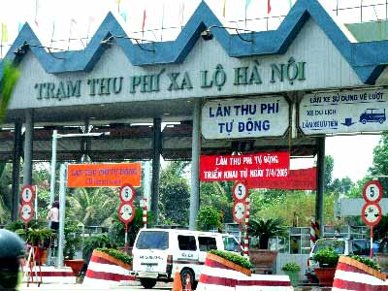
Các trạm thi phí đang dần đổi sang hình thức thi phí tự động

Slide 7
Thị trường RFID
Trong năm 2007, toàn thế giới đã bán được hơn 2,24 tỷ thẻ RFID. Dự báo năm 2010 sẽ có 33 tỷ thẻ RFID được sản xuất ra trên phạm vi toàn cầu. Một bộ đọc RFID thông thường được bán với mức giá khoảng 1.000 USD, các thẻ RFID có giá dao động trên dưới 1 USD và có xu hướng ngày càng giảm.
Từ năm 1955 đến năm 2005, doanh thu thẻ RFID vào khoảng 2,4 tỷ USD. IDTechEx cho biết thị trường RFID năm 2007, từ 4,93 tỷ USD sẽ tăng trưởng đến 5,29 tỷ USD vào năm 2008, tăng khoảng 7,3%. Hãng nghiên cứu ABI Research dự báo thị trường RFID vào năm 2013 sẽ đạt doanh thu 9,7 tỷ USD với mức tăng trưởng hàng năm là 15%.
Điều thú vị là Trung Quốc, một nước gần như chưa có trong bản đồ sáng chế về RFID nhưng lại là nước có doanh thu từ các sản phẩm của công nghệ RFID tương đương với Mỹ: 1,3 tỷ USD (năm 2008)

Slide 8
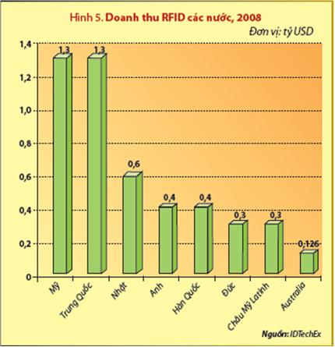

Slide 9
Giới thiệu bài toán
1.2. RFID ứng dụng trong thư viện
Trước đây, trong mô hình thư viện kho đóng truyền thống, cả thư viện và người dùng gặp nhiều bất cập trong việc tra cứu tài liệu, tìm tài liệu hay quản lý lưu thông mượn trả tài liệu. Bạn đọc thường mất thời gian vào việc tra cứu, đăng ký mượn/trả, trong khi thư viện tốn nhiều nhân công trong việc quản lý, vận hành hệ thống.
Công nghệ RFID bắt đầu được áp dụng rộng rãi vào quản lý thư viện từ khoảng những năm 2000 trong các mô hình thư viện hiện đại, thân thiện, luôn hướng tới việc tạo sự tiện nghi và chủ động cho người dùng. Ngay từ thời điểm mới được áp dụng, RFID đã chứng minh được tính tiện lợi và ưu thế vượt trội so với các công nghệ quản lý tài liệu trước đây

Slide 10
Một số ví dụ về các ưu điểm nổi bật của RFID bao gồm:
Mượn/Trả nhanh chóng cùng lúc nhiều tài liệu: RFID có khả năng đọc cùng lúc nhiều tài liệu do nó không yêu cầu “line-of-sight” (sắp xếp thẳng hàng) để xử lý từng quyển một như công nghệ barcode. Do vậy sử dụng RFID cho phép bạn đọc xử lý theo lô, chứ không phải từng quyển một như barcode, qua đó làm tăng tốc độ lưu thông tài liệu.
Hỗ trợ tối đa việc tự động hóa mượn/trả tài liệu: RFID cho phép tối đa hóa tính tự phục vụ (self-service) của bạn đọc mà không yêu cầu sự can thiệp của thủ thư. Bạn đọc có thể tự thực hiện các thủ tục mượn sách, trả sáchmà không cần thông qua bất cứ một người nào khác. Điều này được đánh giá cao do đã tạo ra sự riêng tư và sự chủ động cho bạn đọc.
…

Slide 11
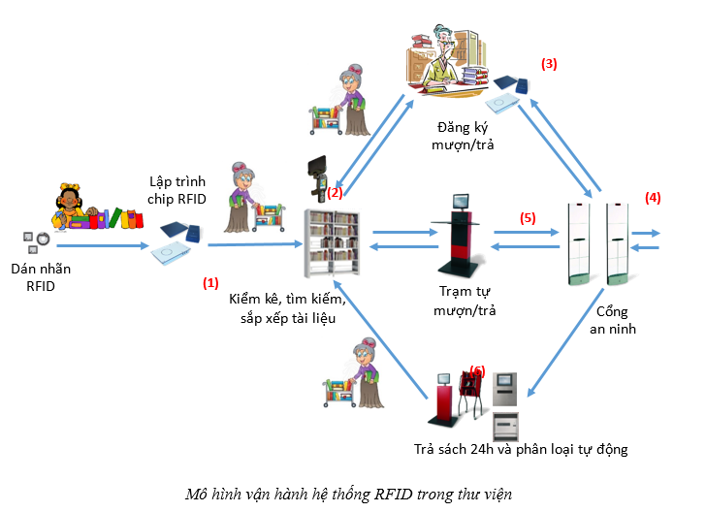
2. Luồng nghiệp vụ và phạm vi bài toán
2.1. Mô hình vận hành hệ thống RFID trong thư viện

Slide 12
2.2. Mô tả trình tự vận hành chức năng Trả sách
Khi bạn đọc tới trả tài liệu, bạn đọc có thể chọn một trong những cách sau:
Trả tài liệu tại trạm lưu thông (3): Thủ thư sẽ nhận lại tài liệu sau đó kiểm tra thông tin tài liệu trên trạm lưu thông.
Trả tài liệu tại các trạm tự mượn/trả (self-service station) (5): Trạm sẽ tự động kiểm tra thông tin các tài liệu trên chip RFID và tìm trong CSDL của thư viện. Sau khi trạm nhận dạng đúng tài liệu nó sẽ xác nhận đã nhận lại tài liệu (check-in), ghi nhận vào CSDL vàtự động thêm tài liệu vào danh sách tài liệu có sẵn cho mượn của thư viện.
Trả tài liệu tại giá trả sách thông minh hoặc các Hệ thống trả sách 24h và phân loại tự động (6)

Slide 13
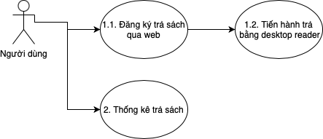
2.3. Use case đề tài
Yêu cầu | Mô tả
Đăng ký trả sách và tiến hành trả bằng RFID | 0. Mỗi quyển sách sẽ gắn 1 chip RFID Đăng ký trả sách qua Web Khi trả thực tế bằng desktop reader Quản thư theo dõi thóng kê trả sách qua web

Slide 14
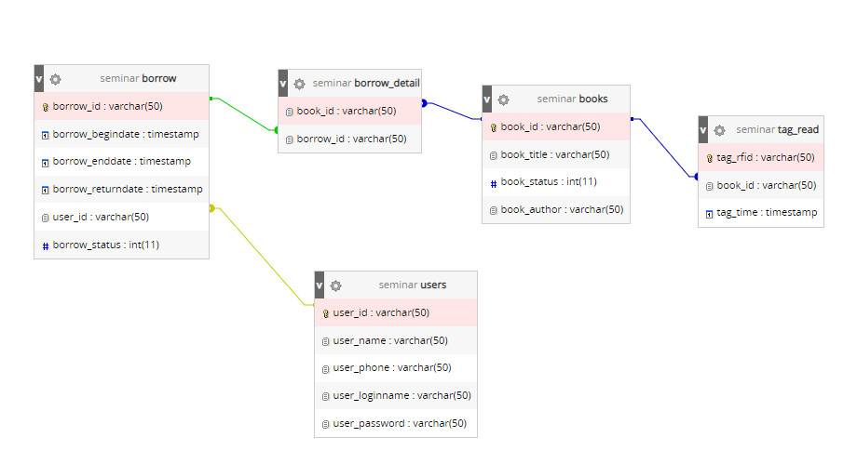
2.2. Mô hình quan hệ – thực thể (ERM)

Slide 15
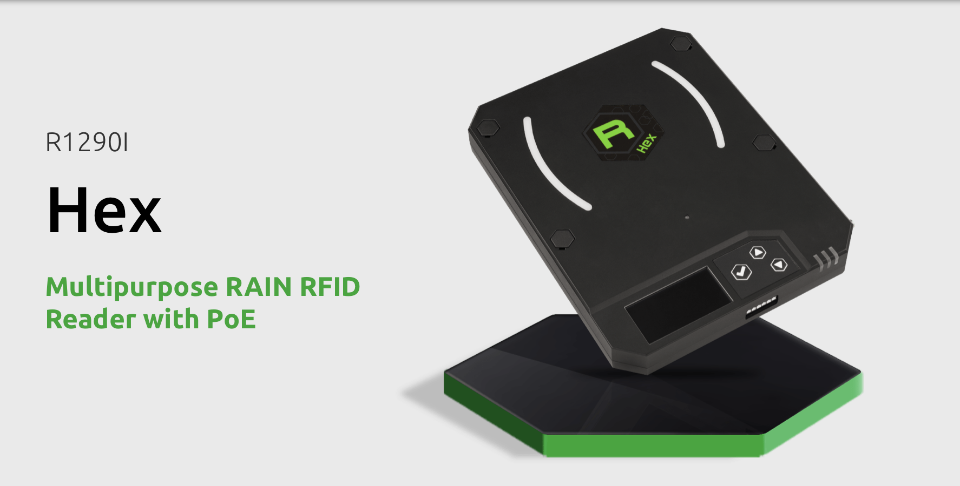
3. Mô tả về thiết bị áp dụng

Slide 16
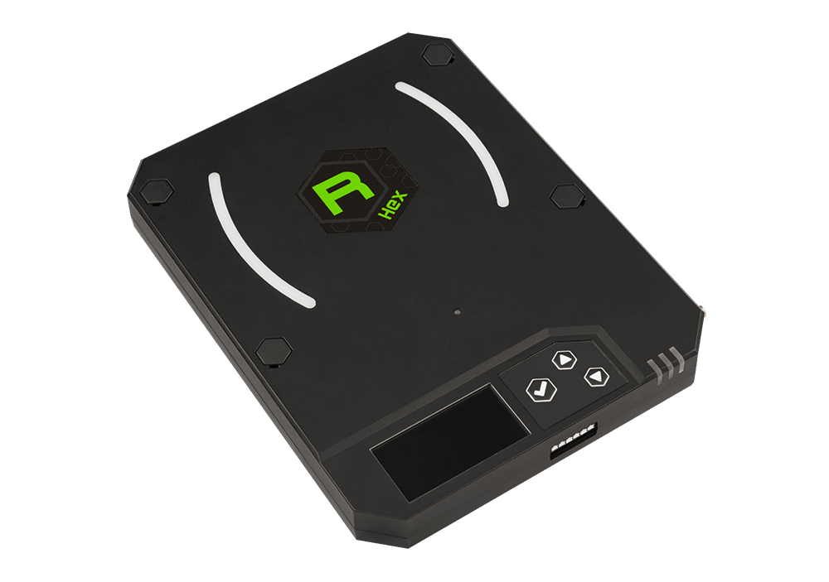
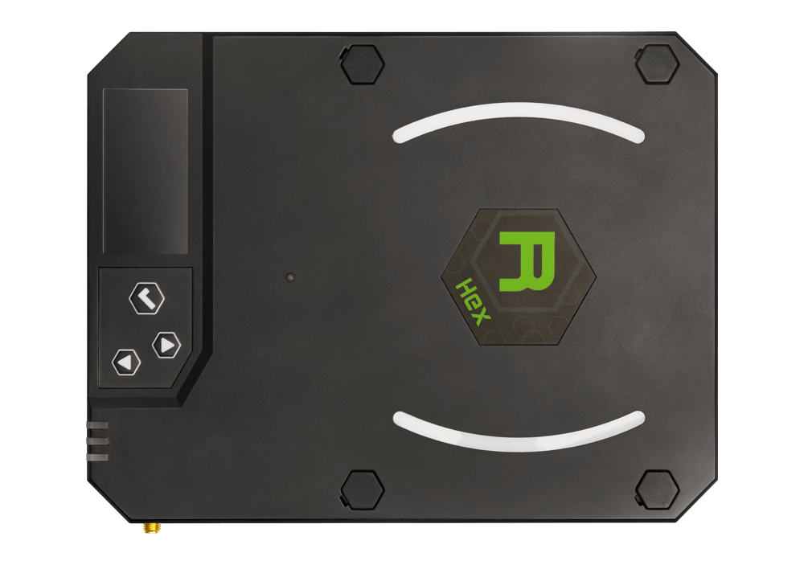
HEX – CEAN RFID
Hex (Model R1290IE, R1290IU) là một đầu đọc RAIN RFID với ăng ten phân cực tròn tích hợp cho các ứng dụng tầm ngắn đến trung bình.
Nhờ yếu tố hình thức linh hoạt, Hex rất phù hợp cho cả các ứng dụng trên máy tính để bàn / quầy và lắp đặt điểm đọc cố định. Nó cung cấp giao diện giao tiếp Ethernet (PoE) và USB để đơn giản hóa việc cài đặt cả trên các cài đặt lớn và đơn lẻ. Khả năng Nguồn qua Ethernet cho phép cung cấp nguồn và giao tiếp với đầu đọc bằng một dây cáp duy nhất khi có sẵn cơ sở hạ tầng.

Slide 17
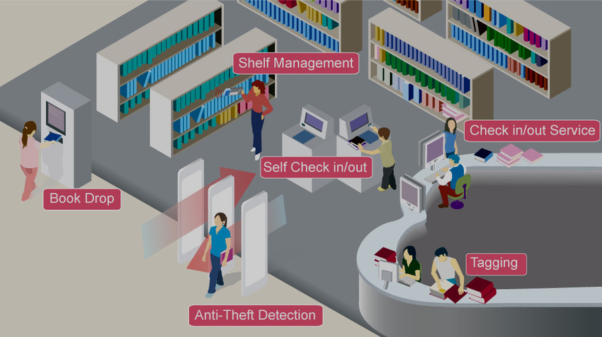
4. Lợi ích khi sử dụng RFID
Kết hợp chức năng an ninh và nhận dạng tài liệu
Tự động hoá việc mượn/trả
Kiểm kê nhanh chóng
Độ bền cao

Slide 18
5. Mô tả kỹ thuật liên quan
Cean RFID SDK version 4.7.0: CAENRFIDLibrary
- Ngôn ngữ sử dụng: Java
- Chức năng: cung cấp các phương thức được sử dụng để giao tiếp với các thẻ RFID (phát hiện thẻ, đọc và ghi lệnh,...).

Slide 19
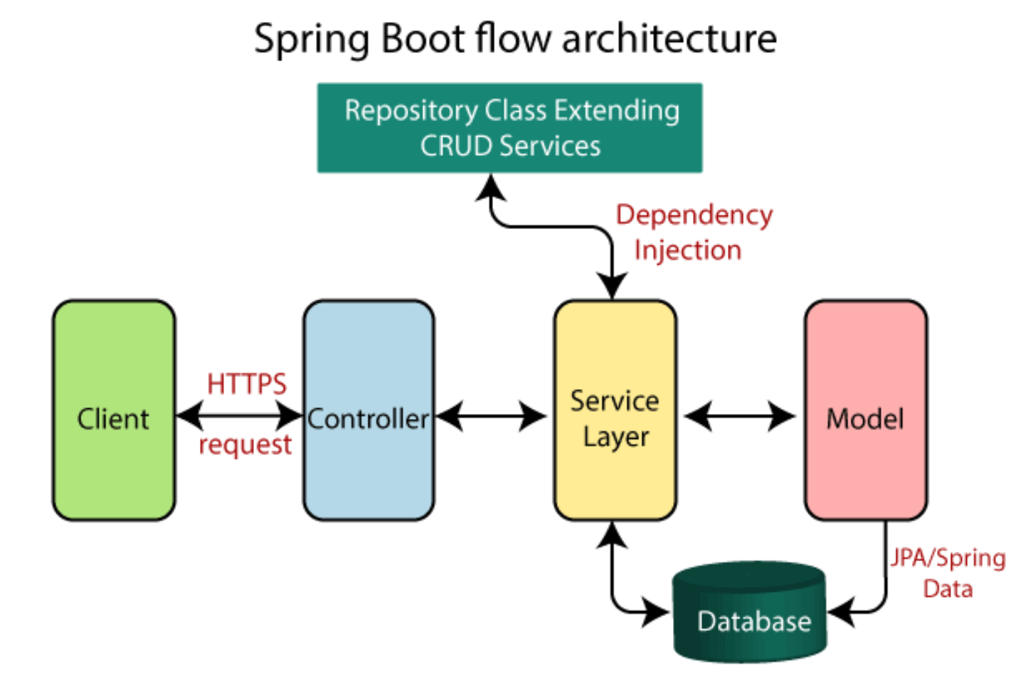
5. Mô tả kỹ thuật liên quan
Xây dựng web service
Spring Boot
Ngôn ngữ lập trình: Java
Kiến trúc mô hình: MVC (Model-View-Controller)

Slide 20
5. Mô tả kỹ thuật liên quan
Angular: Angular là một Javascript Framework được tạo ra để xây dựng các ứng dụng web service. Môi trường cài đặt:
Nodejs: trình thông dịch thực thi mã JavaScript giúp chúng ta có thể xây dựng được các ứng dụng web
Ngôn ngữ lập trình: TypeScript

Slide 21
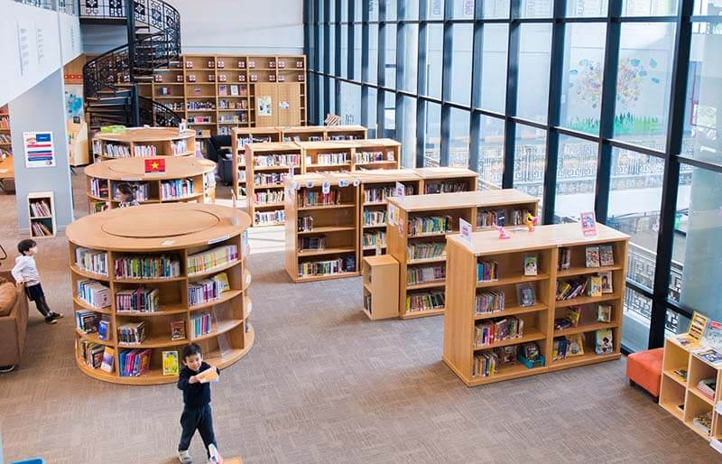
6. Demo chương trình

